Slide 1
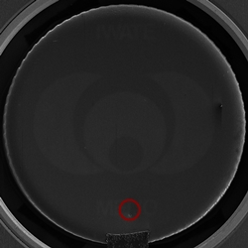
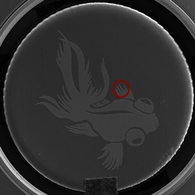
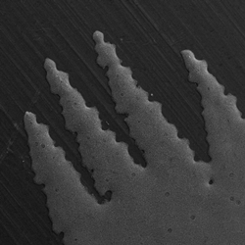
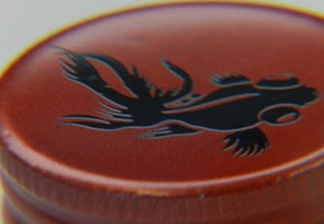
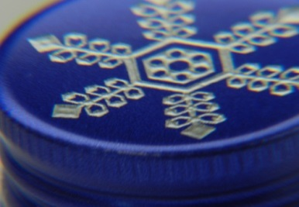
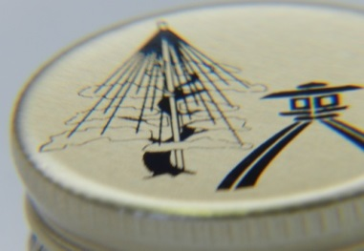
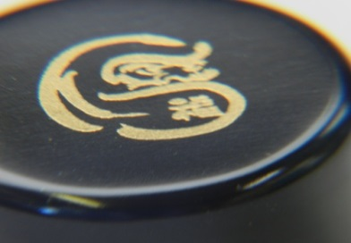
分子・物質合成プラットフォーム （北陸先端科学技術大学院大学）
Molecular &Material Synthesｉs/Japan Institute of Science and Technology, JAIST
平成25年度トピックス
分子・物質合成プラットフォームにおける利用成果
蒔絵王冠検査（課題番号：S-13-JI-0025）
^{A}三伸樹脂工業株式会社,
氏名 丸田一幹ª
【研究目的】
当社は日本最北端の清酒用王冠メーカーである。今回、石川県産業創出支援機構の支援を受け、市場が拡大している海外向け清酒のニーズを捉えるべく、海外向け清酒用の王冠（蒔絵の王冠）を開発した。本研究は、開発した蒔絵王冠と通常の印刷王冠の違いを明らかにすることを目的とする。
【成 果】
利用機器：
電子プローブマイクロアナライザー 日本電子EPMA JXA8900
実験方法：
電子プローブマイクロアナライザーを用い、通常の印刷面と蒔絵の表面観察を行った。
蒔絵は、漆器の表面に漆で絵や文様、文字などを描き、それが乾かないうちに金や銀などの金属粉を「蒔く」ことで器面に定着させる技法である。今回の観察でも、蒔絵が通常の印刷とは違い表面から隆起していることが確認できた。
【印刷王冠】 【蒔絵王冠】
全体 赤丸拡大 全体 赤丸拡大
【蒔絵王冠の通常写真】
石川県は全国でも有数の漆器産地である。この漆器の新たなる用途展開に地元の大学である北陸先端科学技術大学院大学にご協力を頂き大変感謝いたしております。
尚、蒔絵の王冠は、いしかわ産業化資源活用推進ファンド(活性化ファンド)事業の採択事業である。

